Slide 1
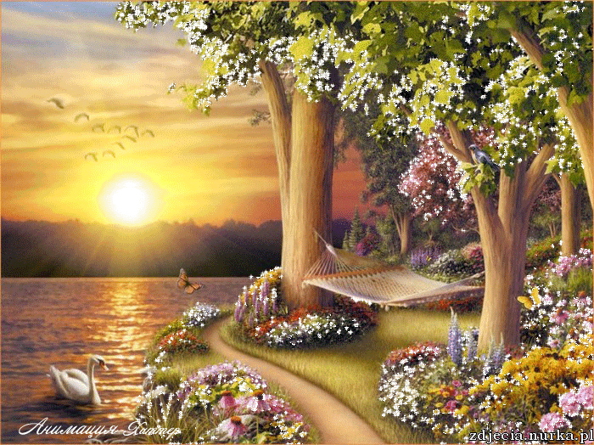
আজকের পাঠে সবাইকে স্বাগত

Slide 2

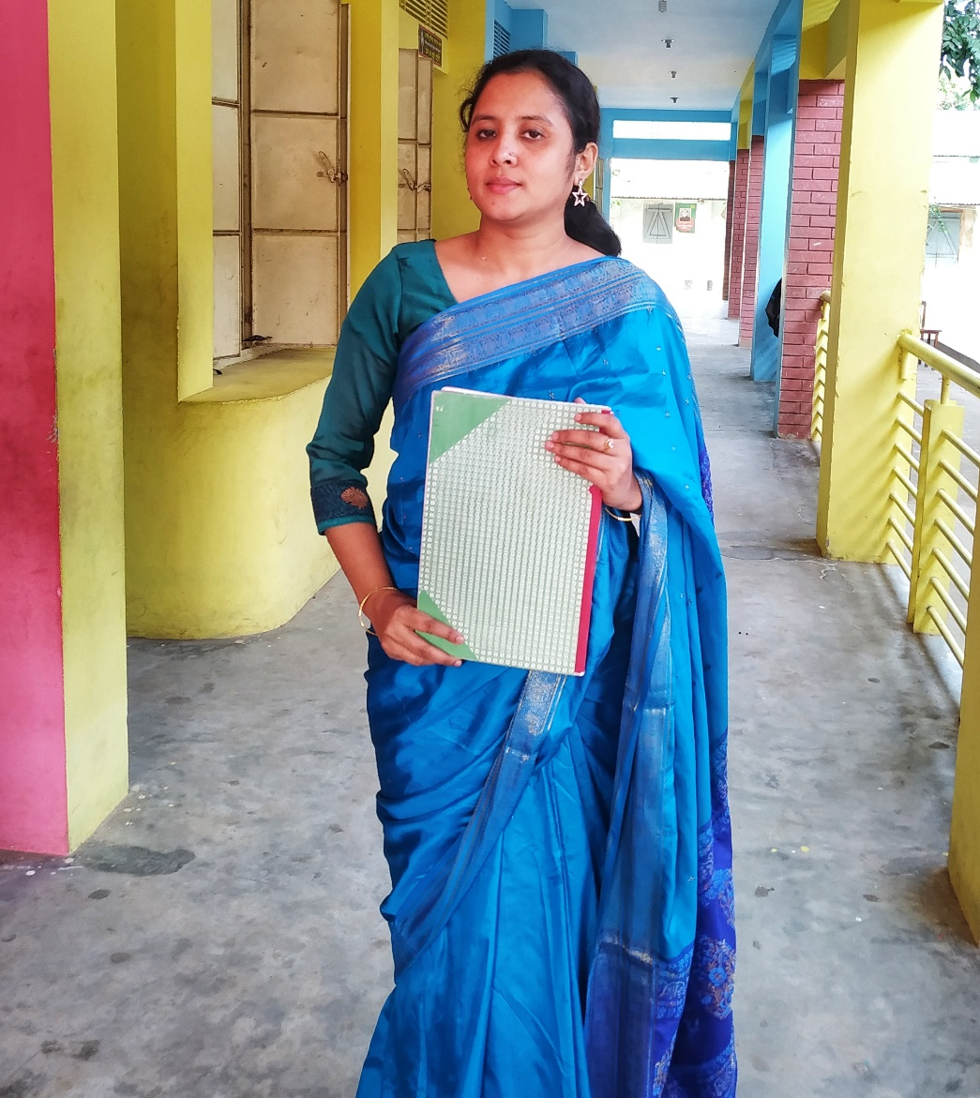
শিক্ষক পরিচিতি
শাহনাজ ফেরদৌসী জুঁই
সহকারী শিক্ষক
মাধবপুর সরকারি প্রাথমিক বিদ্যালয়
ছাতক,সুনামগঞ্জ।

Slide 3

পাঠ পরিচিতি...
বিষয়: বাংলা
শ্রেণি : পঞ্চম
পাঠ শিরোনাম: কাঞ্চনমালা আর কাকনমালা।
পাঠ্যাংশ: অনেক দিন আগের…চোখের জল ফেলেন।
সময়ঃ ৪০ মিনিট

Slide 4
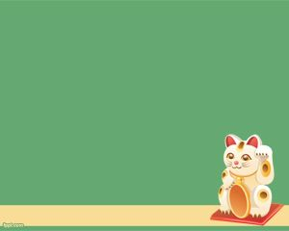
শিখনফল
শোনাঃ ২.২.৩-রূপকথা শুনে মূলভাব বুঝতে পারবে।
বলাঃ ১.১.২-যুক্তবর্ণ সহযোগে তৈরি শব্দযুক্ত বাক্য স্পষ্ট ও শুদ্ধভাবে
বলতে পারবে
পড়াঃ১.৪.১-পাঠ্যপুস্তকের পাঠ শ্রবণযোগ্য স্পষ্ট স্বরে ও প্রমিত উচ্চারণে
সাবলিলভাবে পড়তে পারবে
লেখাঃ১.৫.১-পাঠে ব্যবহৃত শব্দ দিয়ে নতুন নতুন বাক্য লিখতে পারবে।

Slide 5
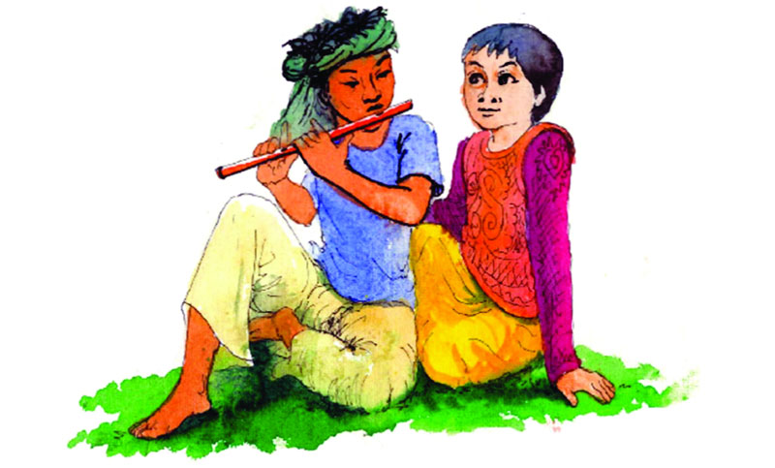
ছবিতে তোমরা কী দেখতে পাচ্ছ?
রাজার ছেলে ও রাখাল ছেলে

Slide 6
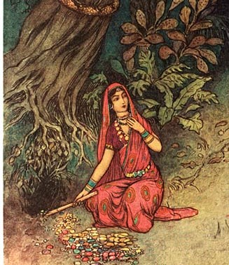
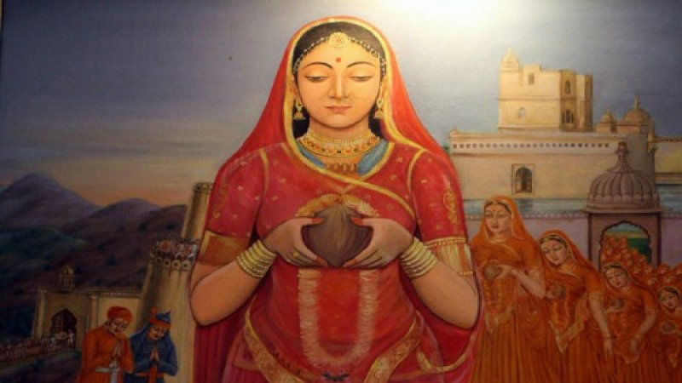
কাঞ্চনমালা
কাঁকনমালা

Slide 7
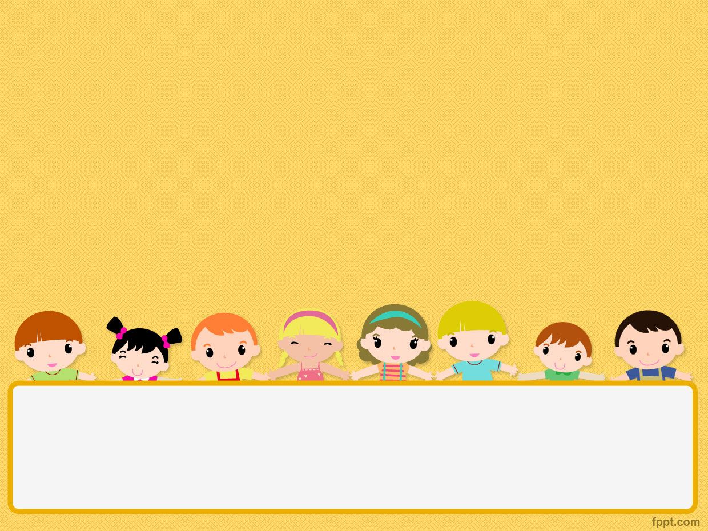
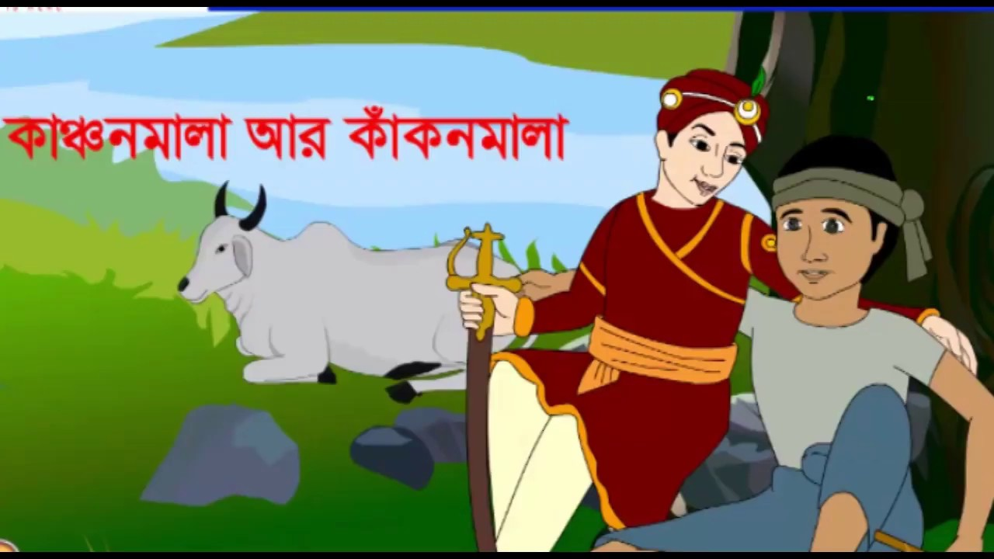
আজকের পাঠ
কাঞ্চনমালা আর কাঁকনমালা

Slide 8
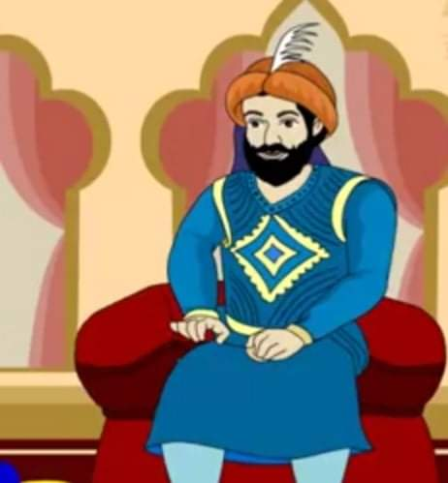
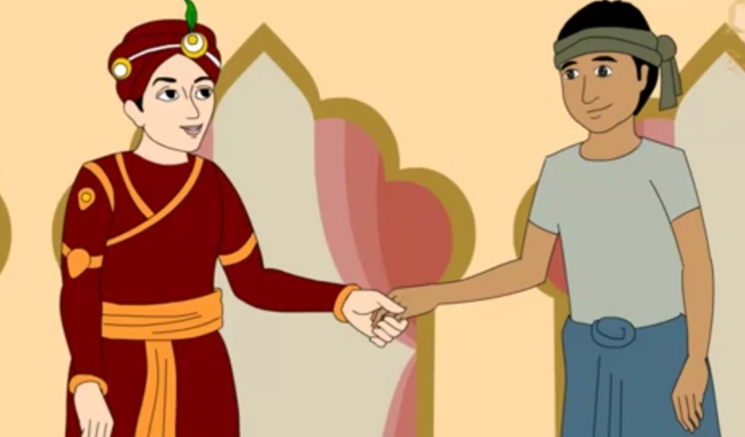
ছবির সাথে গল্প
এক দেশে ছিল এক রাজা। রাজার একটাই পুত্র।

Slide 9
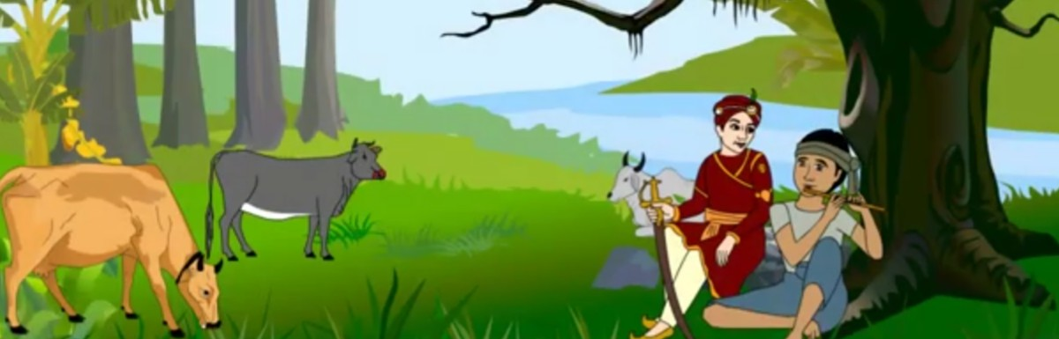
রাজপুত্রের সাথে সেই রাজ্যের রাখাল ছেলের খুব ভাব। দুই বন্ধু পরস্পরকে খুব ভালোবাসে।
রাজপুত্র প্রতিজ্ঞা করে সে বড় হয়ে রাজা হলে রাখালকে মন্ত্রী বানাবে।

Slide 10
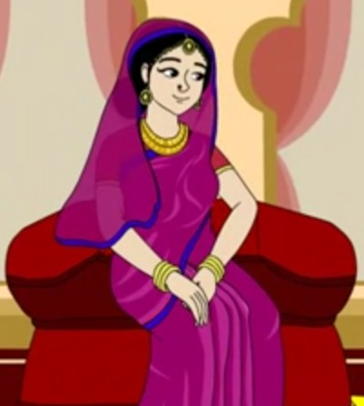
রাজপুরি আলো করে থাকে রানি কাঞ্চনমালা।

Slide 11
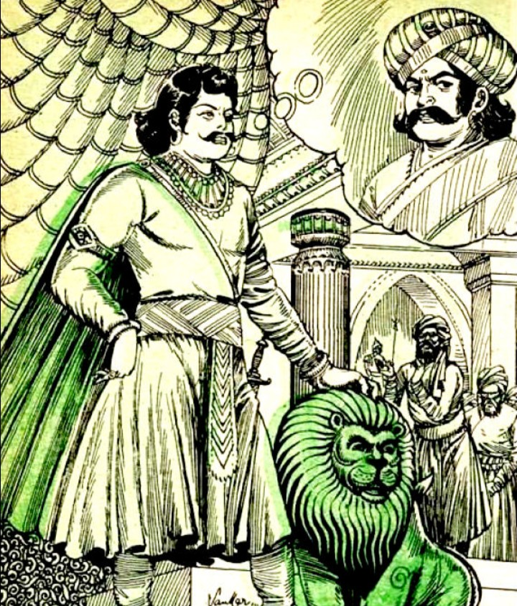
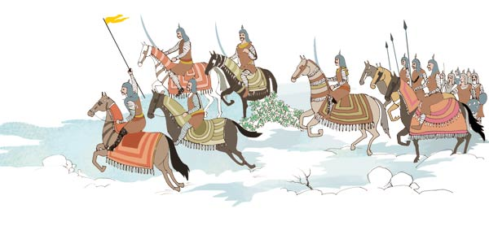
রাজপুত্র একদিন রাজা হয়। লোকলস্কর, সৈন্যসামন্ত গমগম করে তার রাজপুরি।
রাজপুত্র বন্ধুকে ভুলে যায়।

Slide 12
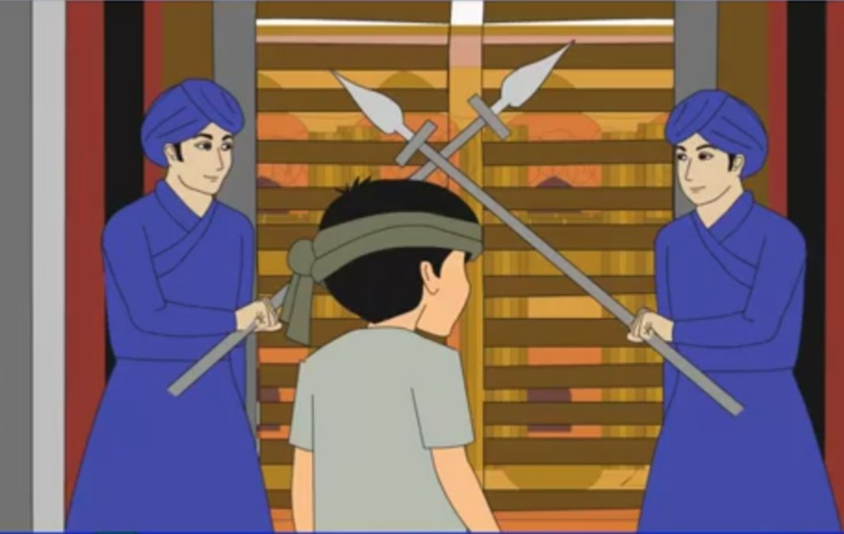
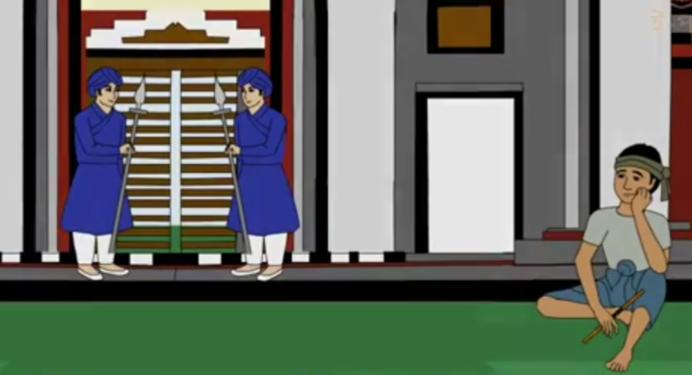
রাখাল একদিন রাজাকে দেখতে গেল । কিন্তু প্রহরীরা তাকে প্রবেশ করতে দিল না । এতে রাখাল খুব দুঃখ পেল ।

Slide 13
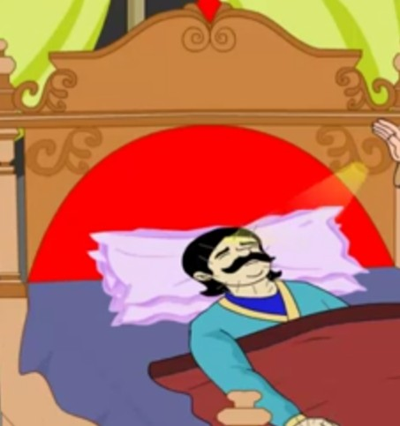
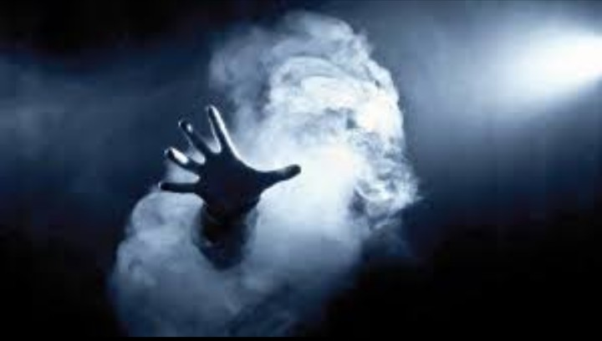
একদিন ঘুম থেকে উঠে রাজা দেখেন তার শরীরে গেঁথে আছে অগুনতি সুচ।
রাজা বোঝেন – প্রতিজ্ঞা ভঙ্গের কারণেই আজ তার এই দশা।

Slide 14
রানি কাঞ্চনমালা চোখের জল মুছতে মুছতে রাজ্য দেখাশোনা শুরু করেন ।

Slide 15
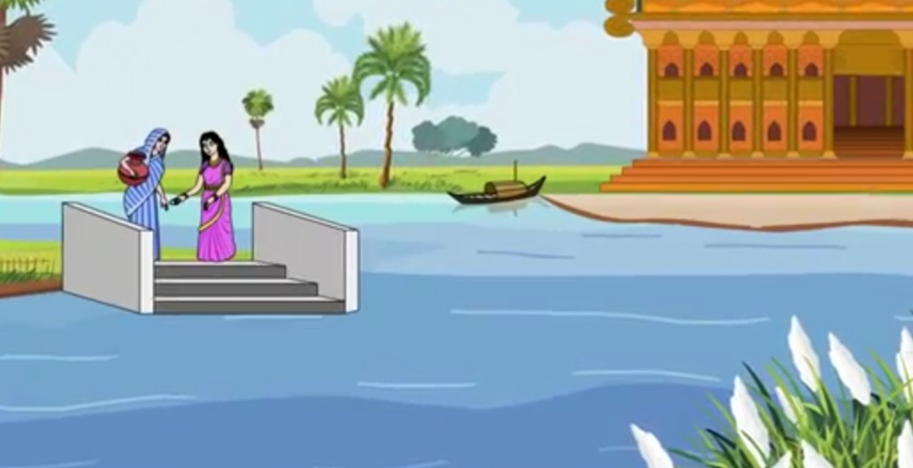
কাঞ্চনমালা একদিন নদীর ঘাটে স্নান করতে যান । একটা মেয়ে এসে বলল রানির দাসীর দরকার হলে সে দাসী হবে । রানীর কাছে টাকা না থাকায় সে সোনার কাঁকন দিয়ে দাসী কিনলেন । তাই ওই দাসীর নাম কাঁকনমালা ।

Slide 16
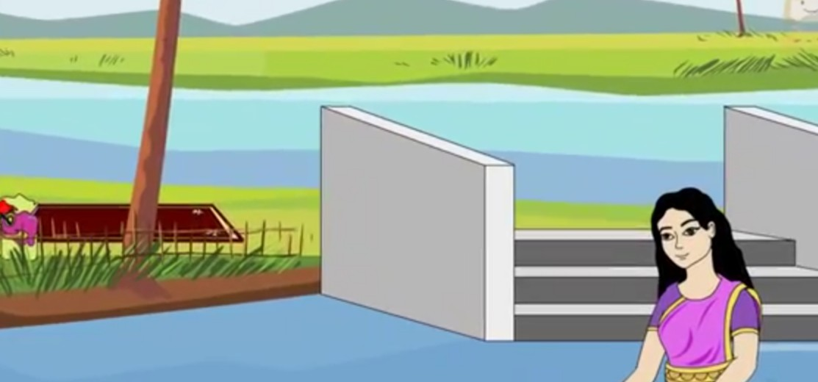
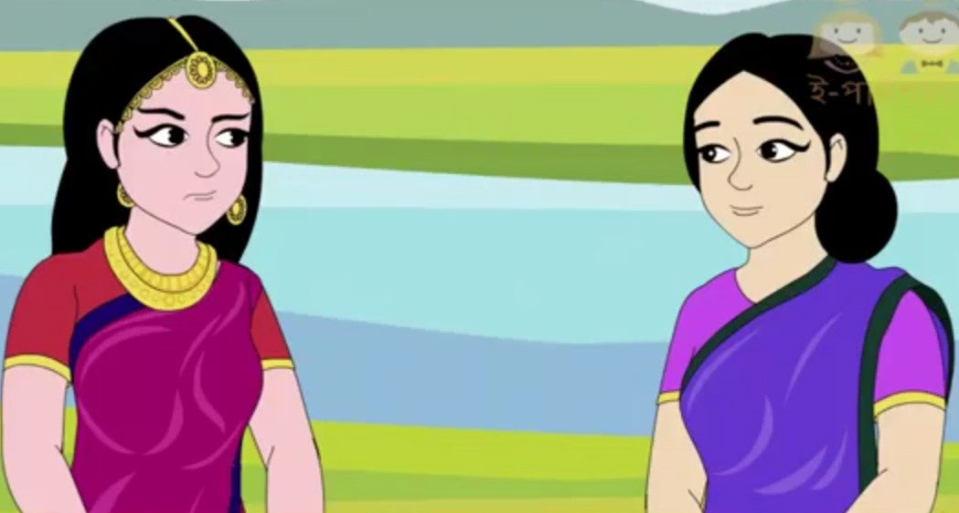
গায়ের গয়না গুলো কাঁকনমালার কাছে রেখে নদীতে ডুব দিতে গেলেন রানি ।
চোখের পলকে কাঁকনমালা রানির সব গয়না আর শাড়ি পরে নেয় । রানি হয়ে যায় দাসী আর দাসী হয়ে যায় রানি ।

Slide 17
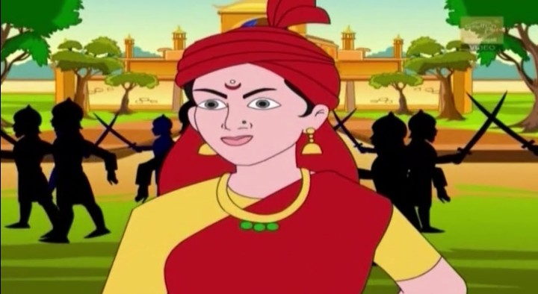
নকল রানির ভয়ে কাপতে থাকে রাজপুরির সকলে । সকলে ভাবতে থাকে তাদের রানি আগে তো এমন ছিল না । সুচবিধা রাজা জানতেই পারেন না, তার রাজ্যে আরেক কি ঘোর ঝামেলা এসে গেছে ।দুখিনি কাঞ্চনমালা রাজবাড়ির সকল কাজকর্ম করেন।চোখের জল ফেলেন।

Slide 18
পাঠ্য বইয়ের সংযোগ

Slide 19
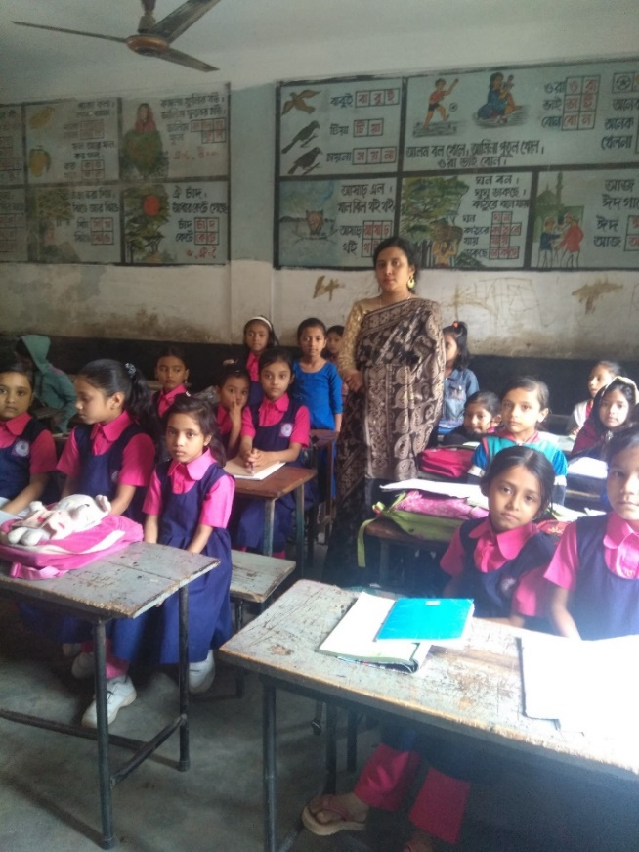
শিক্ষকের পাঠ

Slide 20
এক কথায় প্রকাশ কর
দলীয় কাজ
হাতিশাল
হাতি রাখার স্থান
রাজার ধনভান্ডার
রাজকোষ
মাঠে গরু চড়ায় যে
রাখাল
ঘোড়া রাখার স্থান
ঘোড়াশাল
কাঁকন
হাতে পড়ার গহনা

Slide 21
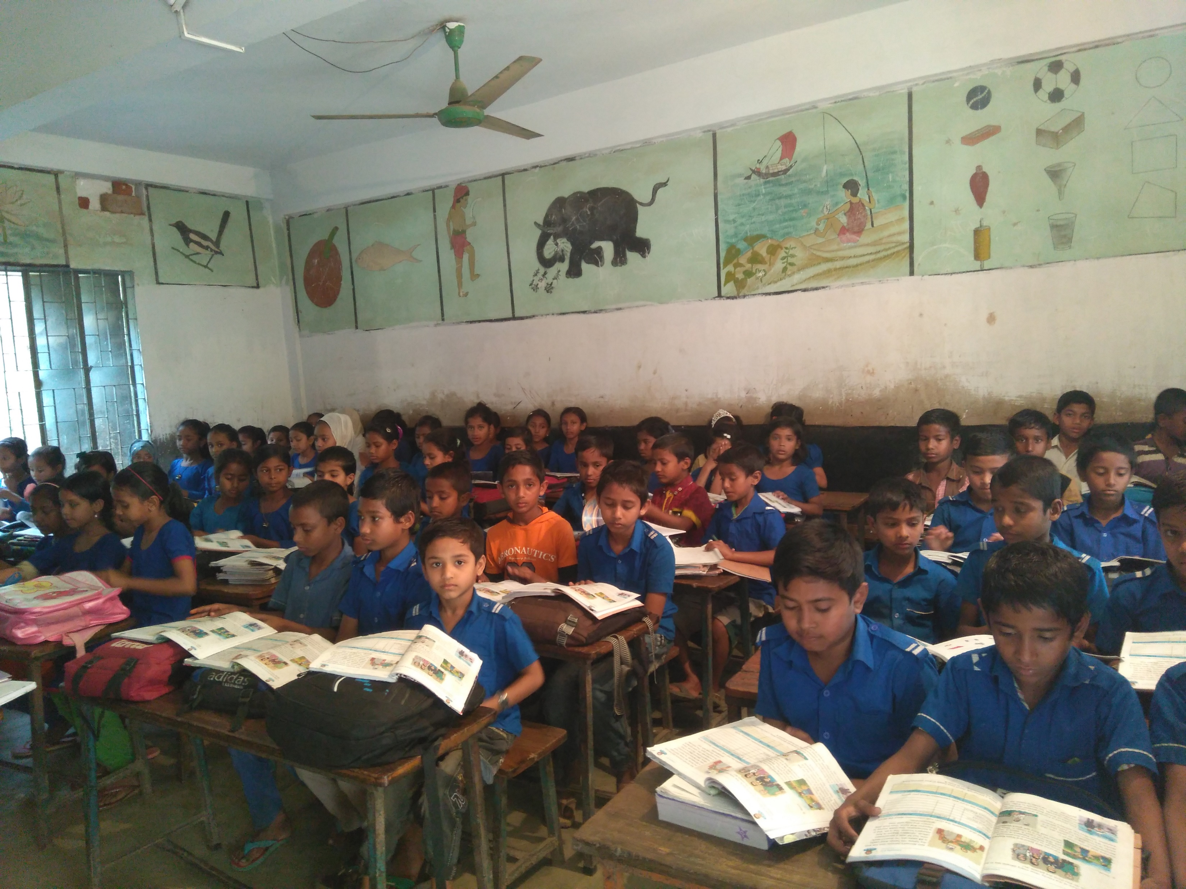
শিক্ষার্থীদের সরব পাঠ ও
প্রমিত উচ্চারন অনুশীলন

Slide 22
শব্দগুলো পাঠ থেকে খুঁজে বের করি। অর্থ বলি।
আষ্টেপৃষ্টে - সারা শরীরে
ফরমাস - হুকুম,আদেশ
আস্তাকুড়ে - ময়লা,আবর্জনা ফেলার জায়গা
রক্ষী - প্রহরী
কাকন - হাতে পড়ার গহনা
রাখাল - যে গরু চড়ায়
প্রকৃত - আসল।

Slide 23
একক কাজ
বিপরীত শব্দগুলো জেনে নিই
সুখ
দুখ
স্বাদ
বিস্বাদ
নকল
আসল
কষ্ট
আনন্দ

Slide 24
জোড়ায় কাজ
যুক্তবর্ণ ভেঙে লিখি
ক্ষুধার্ত - ক্ষ = ক +ষ,বন্যায় ফসলের ক্ষতি হয়েছে।
সঞ্চারি - ঞ্চ = ঞ+ চ,পাহাড়ী অঞ্চলে জুম চাষ হয়।
অঙ্গুলি - ঙ্গ =ঙ + গ,প্রচন্ড রোদে অঙ্গ পুড়ে যাচ্ছে।
শ্রেষ্ঠ - ষ্ঠ =ষ + ঠ,কৃষক কষ্ট করে ফসল ফলান।
শাস্ত্রের - স্ত্র =স্ +ত্+র,শীতাত্রকে শীত বস্ত্র দিয়ে সাহায্য কর।

Slide 25
মূল্যায়ন
প্রশ্ন গুলোর উত্তর লিখঃ
১। রাজপুত্র কোথায় বসে রাখাল বন্ধুর বাঁশি শুনত ?
২। রাজপুত্র রাখাল বন্ধুর কথা ভুলে যায় কেন ?
৩। রাজপুরি আলো করে কে থাকে ?
৪। রাজা কেন মনে করলেন প্রতিজ্ঞা ভঙ্গের কারণে এমন হয়েছে ৪ টি বাক্যে লিখ ?

Slide 26
বাড়ির কাজঃ
অচেনা লোকটি রাজার প্রাণ রক্ষার জন্য এগিয়ে না এলে কি কি হতে পারত তুমি মনে কর ৪টি বাক্যে লিখ ।

Slide 27

সবাইকে ধন্যবাদ

